Slide 1





GROUP1
LIBRARY-BOOK
YEN PHONG SECONDARY SCHOOL

Slide 2
GIỚI THIỆU
Thư viện trường là không gian học tập thân thiện, nơi lưu trữ và cung cấp tri thức phục vụ cho việc học tập, nghiên cứu và rèn luyện kỹ năng tự học cho học sinh, giáo viên. Với nguồn tài liệu phong phú, đa dạng từ sách giáo khoa, sách tham khảo đến sách kỹ năng sống và truyện đọc, thư viện luôn là người bạn đồng hành đáng tin cậy trong hành trình tiếp thu tri thức.

Slide 3
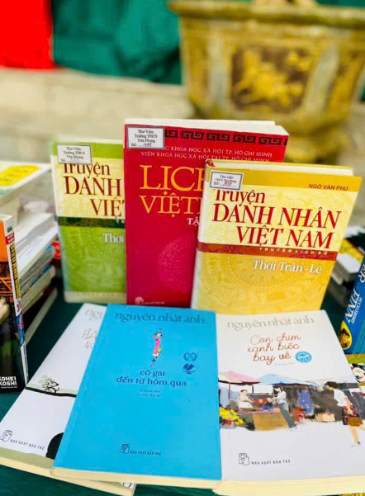
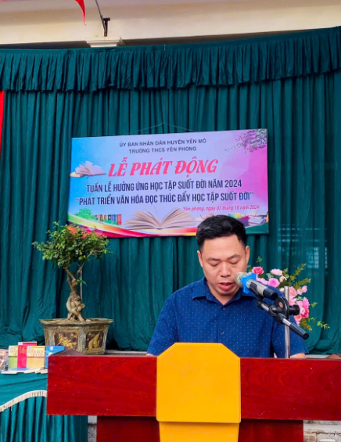
PICTURE

Slide 4
GIÁ TRỊ
Thư viện trường thường được xây dựng với mục tiêu hỗ trợ học sinh và giáo viên trong việc học tập, giảng dạy và phát triển kỹ năng, nên sách trong thư viện sẽ được phân loại rõ ràng, đa dạng nhưng vẫn phù hợp với lứa tuổi học đường.

Slide 5
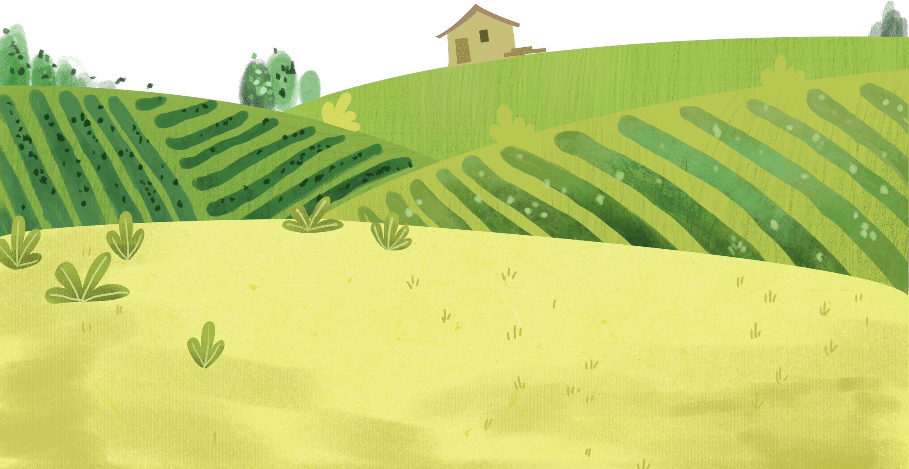








Mot so nguon sach chinh
1. Sách giáo khoa và sách tham khảo
2. Sách kỹ năng sống và phát triển bản thân
3. Văn học trong nước và nước ngoài
4. Sách khoa học – khám phá – công nghệ
5. Sách lịch sử – địa lý – văn hóa
6. Từ điển, sách tra cứu

Slide 6
LỢI ÍCH
  Mở rộng kiến thức và hiểu biết – Đọc sách giúp tiếp thu tri thức mới, hiểu biết sâu rộng về thế giới xung quanh.
  Rèn luyện tư duy và phát triển bản thân – Sách kích thích trí não, giúp suy nghĩ logic, sáng tạo và hình thành nhân cách tích cực.

Slide 7
TRIỂN KHAI:
Hưởng ứng Tuần lễ học tập suốt đời với chủ đề “Tự học là một cách xây dựng xã hội học tập”, thư viện trường tổ chức các hoạt động như:
  Triển lãm sách theo chủ đề
  Hướng dẫn kỹ năng tìm kiếm và sử dụng tài liệu
  Tổ chức cuộc thi giới thiệu sách hay
  Giao lưu “Bạn đọc tiêu biểu”
Các hoạt động nhằm khuyến khích học sinh hình thành thói quen đọc sách, tự học và trau dồi kiến thức, kỹ năng cho bản thân trong suốt quá trình học tập và trưởng thành.

Slide 8
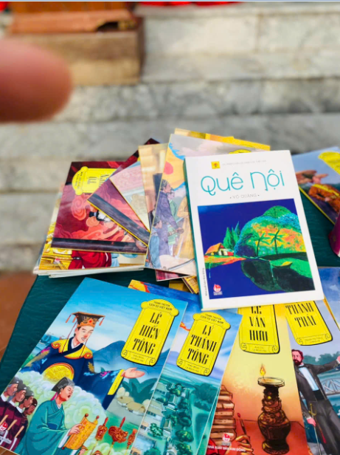
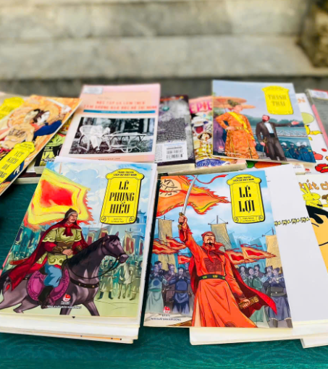
PICTURE

Slide 9







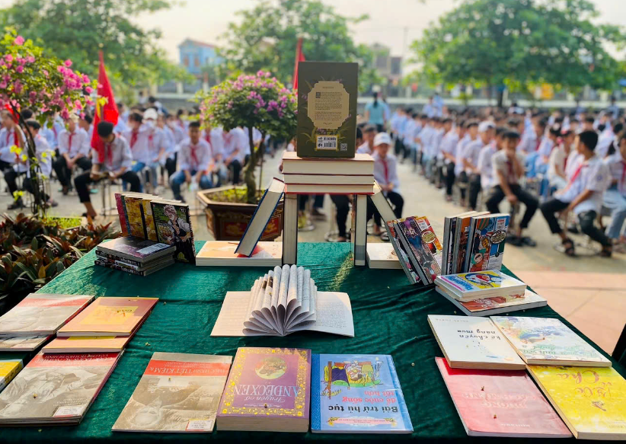
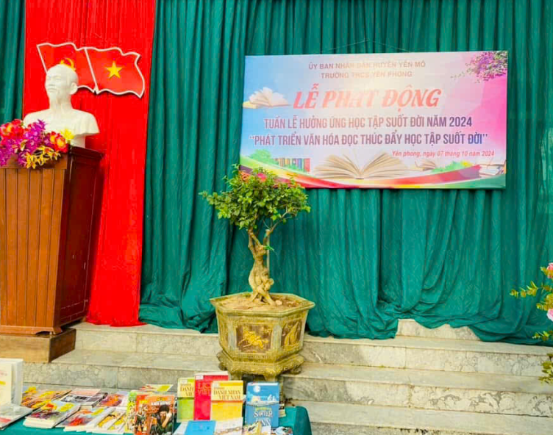

pICTURE
pICTURE

Slide 10
THẾ GIỚI NỘI TÂM
Đề tài thế giới nội tâm luôn là một trong những chủ đề sâu sắc và thu hút nhất trong lĩnh vực văn học và tâm lý học. Những cuốn sách viết về đề tài này thường tập trung khám phá cảm xúc, suy nghĩ và hành vi của con người trong nhiều bối cảnh khác nhau.

Slide 11
TÂM LÍ HỌC
  Qua đó, người đọc có thể hiểu rõ hơn về chính mình, về những mâu thuẫn nội tâm, quá trình trưởng thành về tinh thần cũng như cách đối diện với khó khăn, tổn thương trong cuộc sống.
  Các tác phẩm thuộc đề tài này thường mang tính chiêm nghiệm, giúp người đọc rèn luyện khả năng thấu cảm, nhìn nhận lại bản thân, và nuôi dưỡng đời sống tinh thần phong phú hơn.

Slide 12
MỤC ĐÍCH
  Đây cũng là dòng sách rất phù hợp cho những ai đang tìm kiếm sự cân bằng trong tâm hồn hoặc mong muốn phát triển bản thân theo hướng tích cực, sâu sắc.
Thiên về chiều sâu cảm xúc, tư duy
phù hợp với các sách mang tính phân tích, nghiên cứu
mang tính văn chương, gợi mở
trừu tượng và triết lý hơn

Slide 13


"HẠT GIỐNG TÂM HỒN"
01
1. Thông tin chung:
  là một tuyển tập những câu chuyện nhỏ, giản dị nhưng đầy cảm xúc, được First News thực hiện và biên soạn từ các tác phẩm nổi tiếng trên thế giới. Đây là một trong những dòng sách truyền cảm hứng và nuôi dưỡng tâm hồn được yêu thích nhất tại Việt Nam.
02
Nội dung chính:
  Sách xoay quanh các chủ đề gần gũi như: tình yêu thương, lòng biết ơn, nghị lực vượt khó, sự tha thứ, ước mơ và khát vọng sống. Mỗi câu chuyện là một thông điệp nhân văn, giúp người đọc suy ngẫm và nhìn nhận cuộc sống bằng một thái độ tích cực, bao dung và đầy cảm hứng.
03
Giá trị mang lại:
  Hạt Giống Tâm Hồn không chỉ là một cuốn sách để đọc mà còn là một người bạn tinh thần, giúp người đọc cảm nhận sâu sắc hơn về cuộc sống, về con người, và khơi gợi trong lòng mỗi người những suy nghĩ tốt đẹp, lạc quan. Đây là cuốn sách phù hợp với mọi lứa tuổi, đặc biệt là học sinh – những tâm hồn đang trong quá trình hình thành nhân cách và định hướng tương lai.

Slide 14

Hạt giống tâm hồn
Feedback
Mở ra cho bạn thế giợi nội tâm và những bài học đắt giá và đạo đức làm người
Nếu bạn đang cần một chút động lực, một chút ấm áp hay đơn giản là một khoảng lặng để hiểu hơn về chính mình và những người xung quanh, Hạt Giống Tâm Hồn sẽ là một lựa chọn tuyệt vời. Hãy đọc và cảm nhận, để từng trang sách gieo vào lòng bạn những hạt giống nhỏ của yêu thương, kiên cường và hy vọng.

Slide 15

Thank You

